Slide 1
หน่วยการเรียนรู้ที่ ๖
(โดย คุณครูจิระภา ตราโชว์)
“วิเคราะห์ตัวละครเรื่องราชาธิราช
ตอนสมิงพระรามอาสา”

Slide 2
เรื่องย่อ
พระเจ้ากรุงต้าฉิงกษัตริย์เมืองจีนยกทัพมาล้อมกรุงอังวะ โดยต้องการให้ พระเจ้ามณเฑียรทองออกมาถวายบังคม และให้ส่งทหารออกมาขี่ม้ารำทวนต่อสู้กับ กามะนีทหารเอกของพระเจ้ากรุงต้าฉิง ถ้าฝ่ายกรุงอังวะแพ้ต้องยกเมืองให้ฝ่ายจีน พระเจ้ากรุงอังวะจึงประกาศหาผู้ที่จะอาสาออกไปรบกับกามะนี ฝ่ายสมิงพระรามเชลยศึกทราบข่าว ก็คิดจะอาสา เพราะจะได้เป็นการตัดศึกไม่ให้พระเจ้ากรุงต้าฉิงยกทัพไปตีเมืองหงสาวดีต่อไป โดยขอพระราชทานม้าฝีเท้าดีตัวหนึ่ง ซึ่งได้เลือกม้าของหญิงหม้าย และทูลขอขอเหล็กและตะกรวยผูกข้างม้า พระเจ้ามณเฑียรทองก็พระราชทานให้ตามที่สมิงพระรามขอทุกประการ

Slide 3
เรื่องย่อ
ในระหว่างการรบ สมิงพระรามคิดว่ากามะนีมีความชำนาญด้านการรบเพลงทวนมาก และสวมหุ้มเกราะไว้แน่นหนา ดังนั้นสมิงพระรามจึงออกอุบายว่าให้แต่ละฝ่ายแสดงท่ารำให้อีกฝ่ายรำตามก่อนที่จะต่อสู้กัน ทั้งนี้เพื่อที่สมิงพระรามจะได้หาช่องทางที่จะแทงทวนให้ถูกตัวกามะนี เมื่อกามะนีรำตามในท่าต่าง ๆ สมิงพระรามจึงเห็นช่องใต้รักแร้กับบริเวณเกราะซ้อนท้ายหมวกที่เปิดออกได้

Slide 4
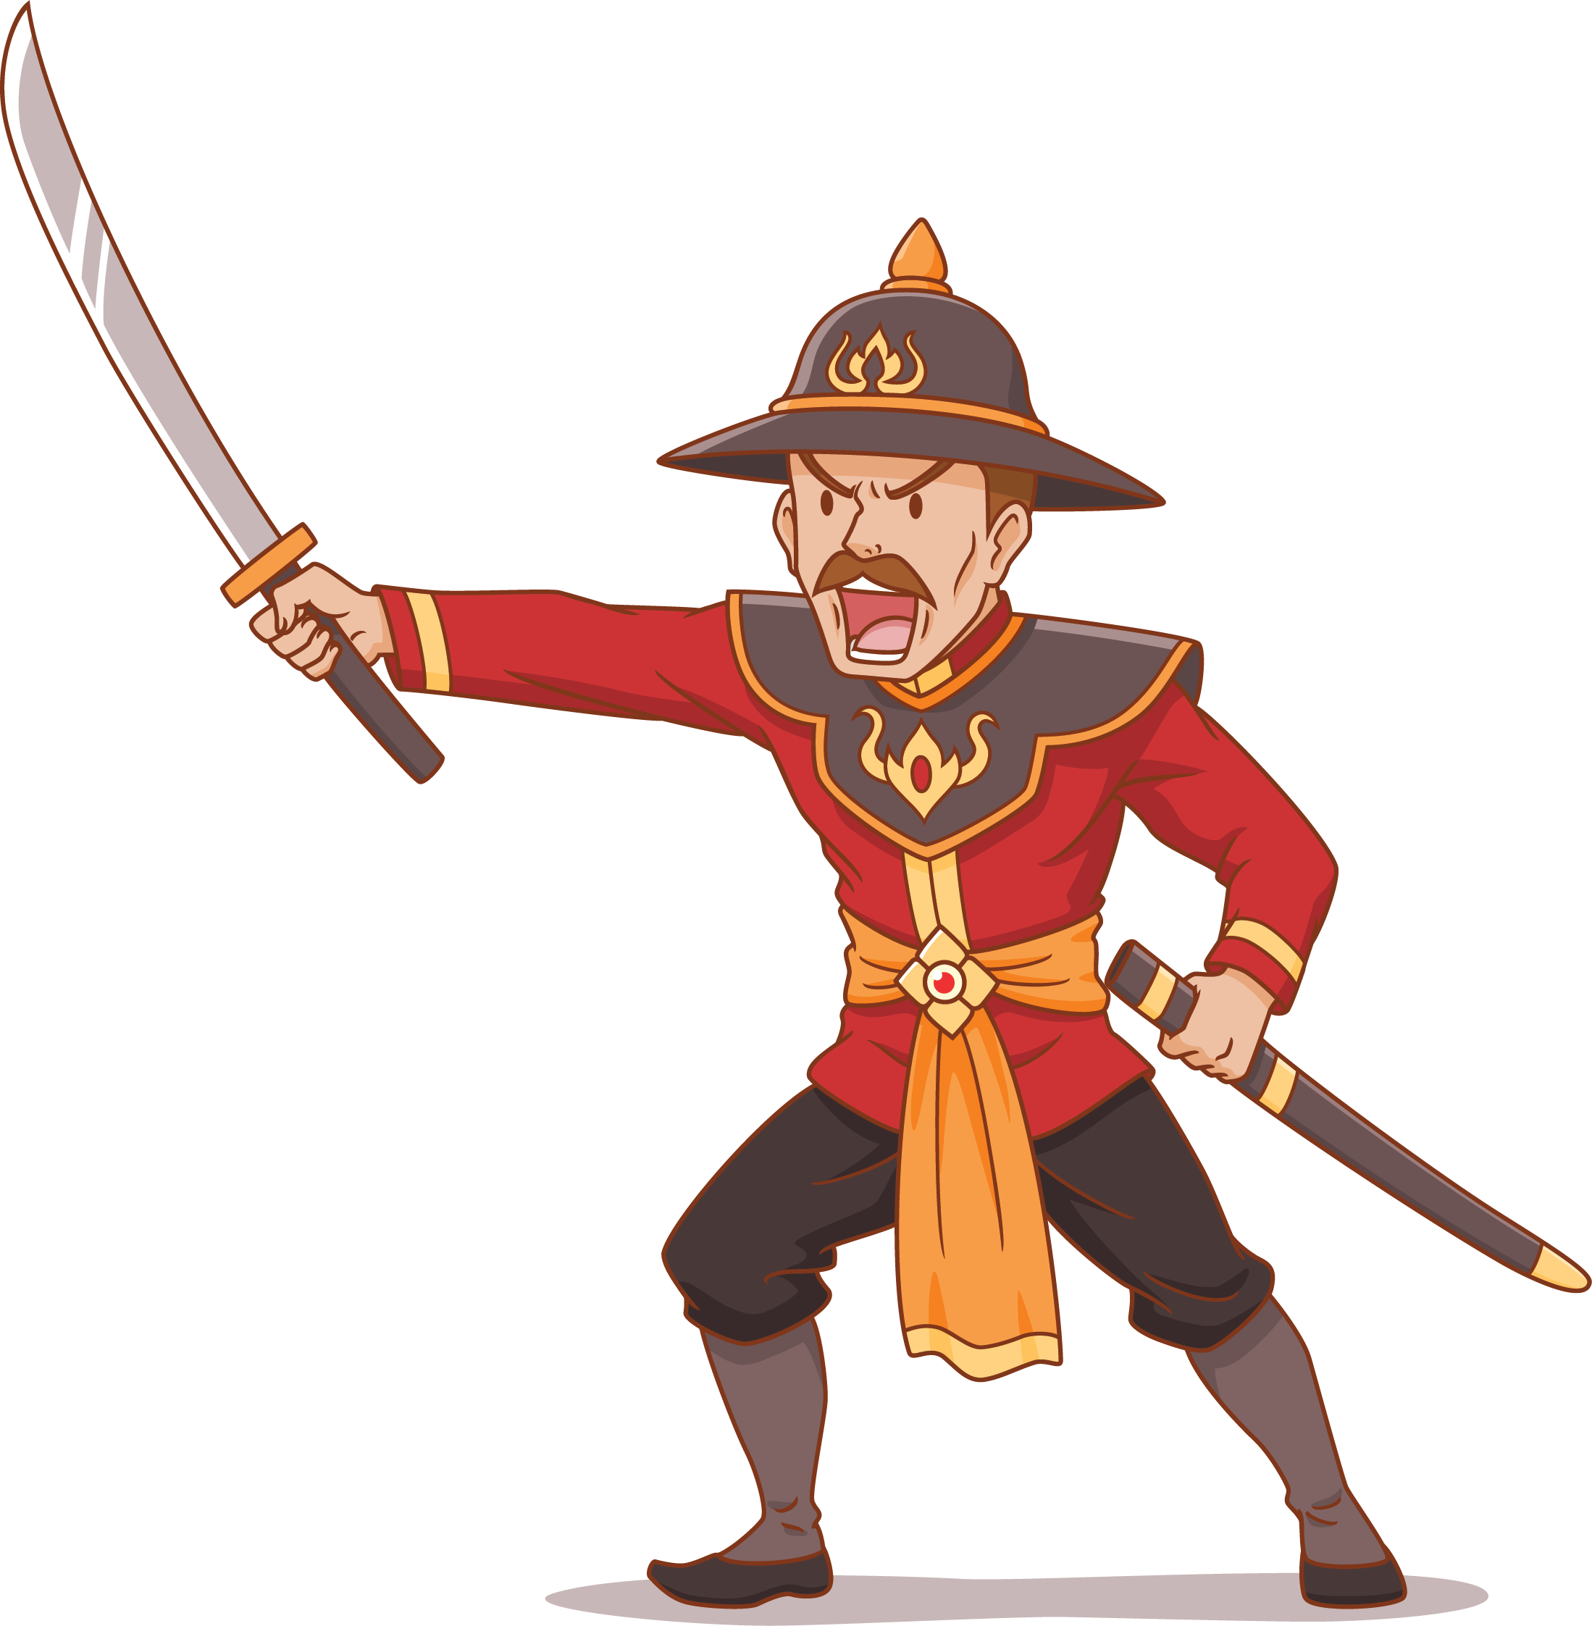
เรื่องย่อ
ฝ่ายสมิงพระรามไม่เต็มใจที่จะรับตำแหน่งมหาอุปราช แต่ก็ต้องจำยอมจึงขอสัญญากับพระเจ้ามณเฑียรทองว่าหากผู้ใดเรียกตนว่า "เชลย" ตนจะขอกลับไปยังกรุงหงสาวดี ซึ่งพระเจ้ามณเฑียรทองก็ให้สัญญาและสั่งห้ามทุกคนเรียกสมิงพระรามว่าเชลย จนพระราชธิดาประสูติพระราชกุมาร ซึ่งเป็นที่โปรดปรานของพระเจ้ามณเฑียรทองเป็นอย่างมาก

Slide 5
เรื่องย่อ
พระเจ้ามณเฑียรทองออกว่าราชการครั้งใดก็จะให้พระราชกุมารนั่งบนพระเพลาทุกครั้ง อยู่มาวันหนึ่งพระราชกุมารได้ยืนขึ้นยุดบ่าแล้วเอื้อมมือไปเล่นบนศีรษะพระเจ้ามณเฑียรทอง พระองค์จึงพลั้งพระโอษฐ์ออกไปว่า "อ้ายลูกเชลยนี้กล้าหาญนัก" เมื่อสมิงพระรามได้ยินก็เกิดความน้อยใจ จึงหนีกลับกรุงหงสาวดี

